Slide 1
STRAMGRAM
Anatomy App

Slide 2
Проблема:
Нет возможности повторять пройденный материал по анатомии в игровой форме

Slide 3
Цель:
Сделать игру по анатомии для повторения пройденного материала

Slide 4
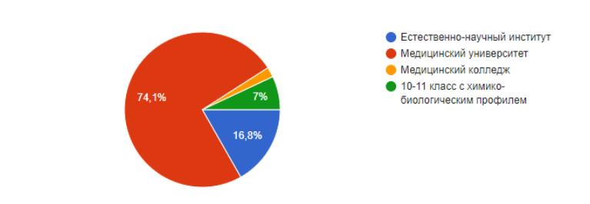
Об игре
Образовательная игра-викторина
Школьники и студенты вузов с уклоном в биологию

Slide 5
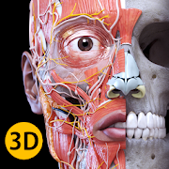
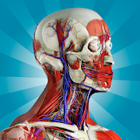
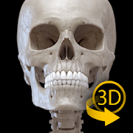
Конкуренты

Slide 6
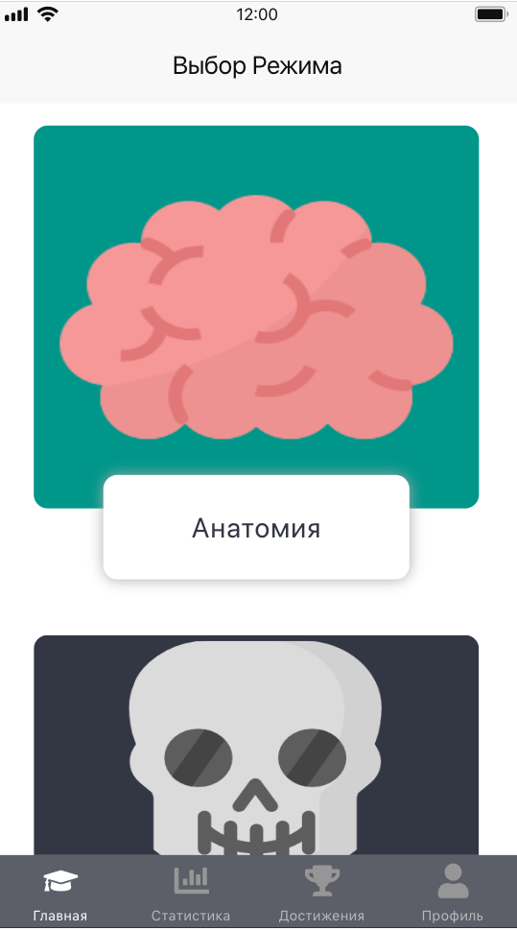
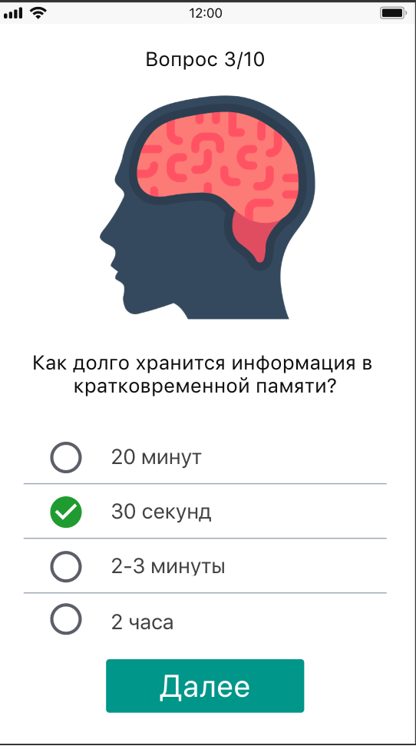
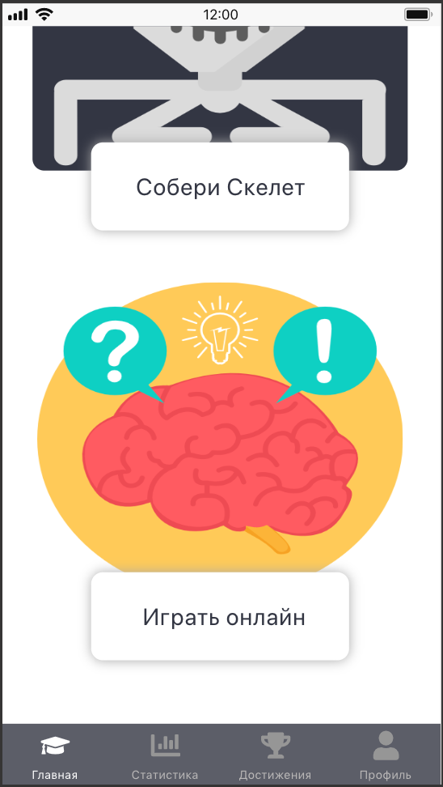
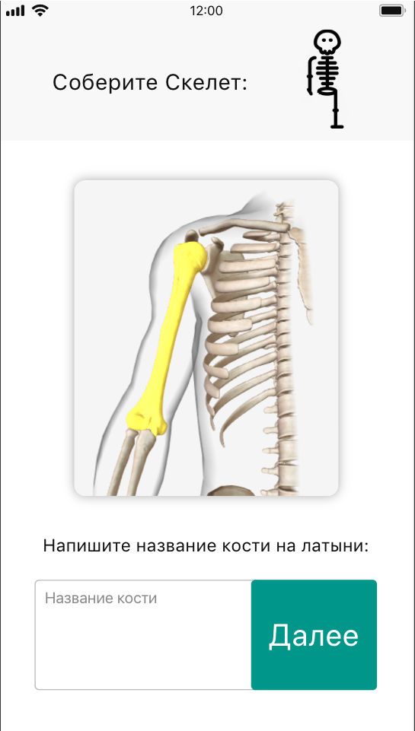
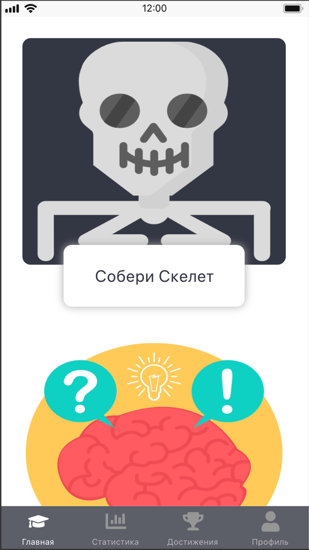
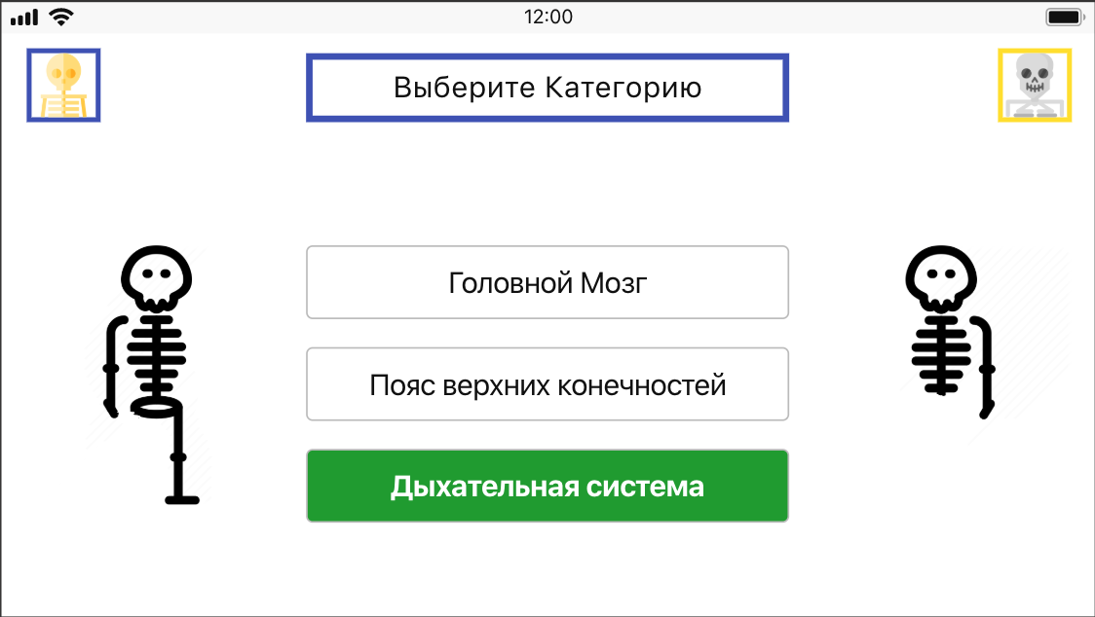
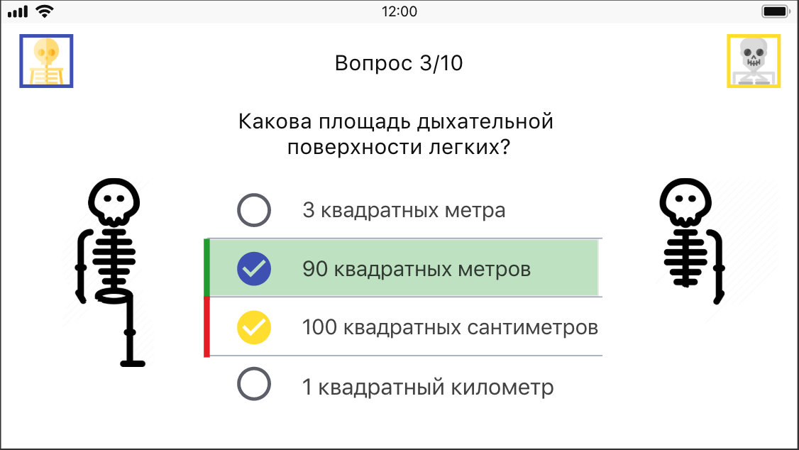
Игровой процесс:

Slide 7
Спасибо за внимание

